Slide 1


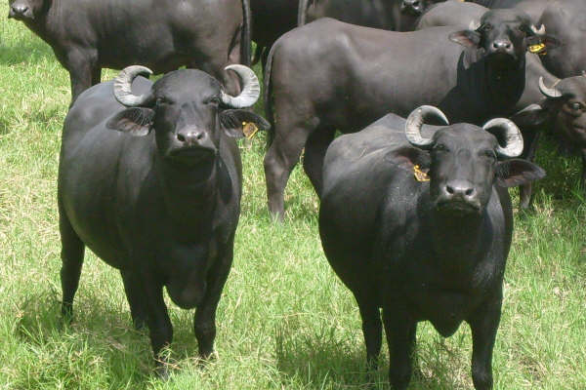
MANDALARIN ÜREME ÖZELLİKLERİ VE
SUNİ TOHUMLAMA OLANAKLARI
Abdullah ÇAVUNT
Danışman: Dr. Öğr. Üyesi Hüseyin ERDEM

Slide 2
MANDALARDA ÜREME
Manda geleneksel olarak, ergenlik ve olgunluğa geç ulaşma, buzağılamada mevsimsellik, uzun doğum sonrası anöstrüs, düşük gebe kalma oranları ve uzun yavrulama aralıklarıyla karakterize edilen düşük üreme verimliliğine sahip hayvan olarak kabul edilmiştir.
Üretken hayata başlamak için cinsel aktivitenin başlaması, hayvanın çiftleşip doğurması gerekmektedir. Ancak üreme özelliklerini etkileyen çok sayıda faktör söz konusudur.
Bunların başında genotip gelmektedir. Çünkü eşeysel olgunluğa ulaşma ve ilk defa çiftleşme yaş ve ağırlıkları, iki doğum arası süre, servis periyodu, kızgınlığın sakin geçip geçmediği, her türlü yem ve yemleme sistemlerine karşı gösterilen reaksiyonlar v.b. her şeyden önce ırktan ırka ve her ırk içinde bireyden bireye, yani genotipe göre farklılık göstermektedir.

Slide 3
MANDALARDA PUPERTA
Puperta (ergenlik); üreme yeteneğinin kazanılması durumu olarak ifade edilir. Ergenlik yaşı ve canlı ağırlık farklı yetiştirme koşullarından etkilenmektedir. Mandalarda yetiştirme koşulları ve besleme seviyeleri ergenlik yaş ve canlı ağırlık değerlerini etkileyen önemli bir faktördür.
Ergenliğin gecikmesi ve ergenliği takip eden gebe kalmanın gecikmesi mandalarda düşük üreme verimliliğine sebep olan sorunlardan biridir. Irk, mevsim, iklim, besleme ve büyüme oranı gibi birçok faktör puperta yaşını etkiler.
Dişi mandalarda ergenlik sığırlara göre daha geç yaşta oluşur. Mandalarda ergenlik yaşını, östrüsu belirlemedeki güçlükten dolayı tespit etmek zordur. Bu nedenle ergenlik yaşının belirlenmesinde ilk malaklama yaşından faydalanılmaktadır. Nehir tipi mandalar için ilk östrüs görülme yaşı 15 aydan 18 aya kadar, bataklık mandaları için ise 21 aydan 24 aya (ortalama canlı ağırlık 300 kg) kadar değişebilmektedir.

Slide 4
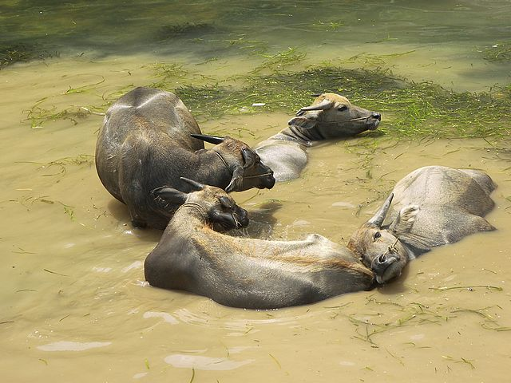
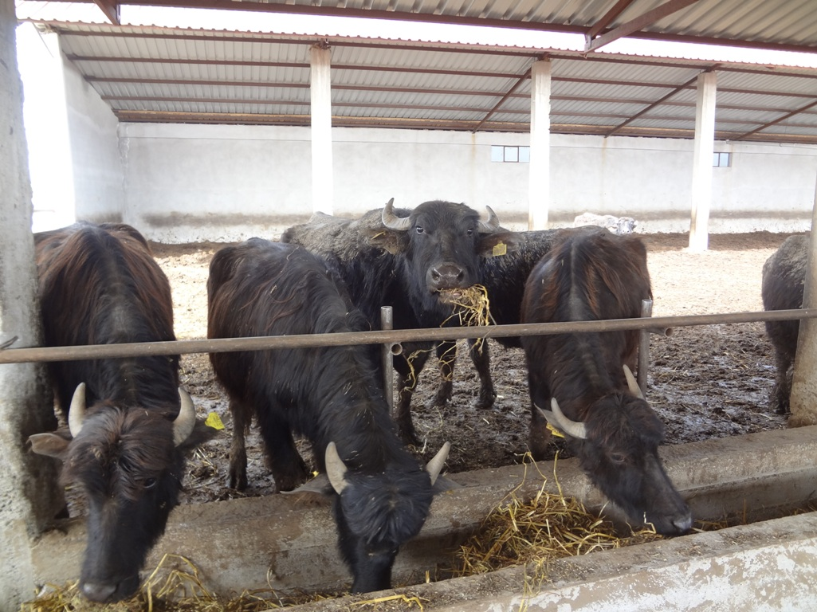
Sığırlarla karşılaştırıldığında erkek mandalarda puberta ve tohumlama (aşım) yaşı oldukça ileridir. Puberta Anadolu mandalarında 13-15 ay, Nehir mandalarında 15-18 ay, Bataklık mandalarında ise bu süre 21-48 aydır. Bu olayı da dolaylı ve dolaysız olarak birçok faktör etkileyebilmektedir.
Örneğin mevsim koşulları mandaların üreme verimliliğini direkt olarak etkileyebilen bir faktör olarak sayılabilir. Bunun yanı sıra bakım ve beslemenin diğer bir etken olarak önemli yeri bulunmaktadır. İklimsel olgulardan yağmur, nispi nem, gün ışığı alma süresi ve çevresel ısı örnek verilebilir.

Slide 5
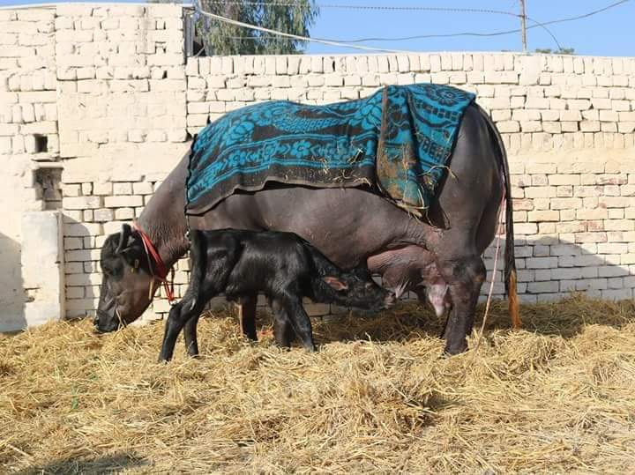
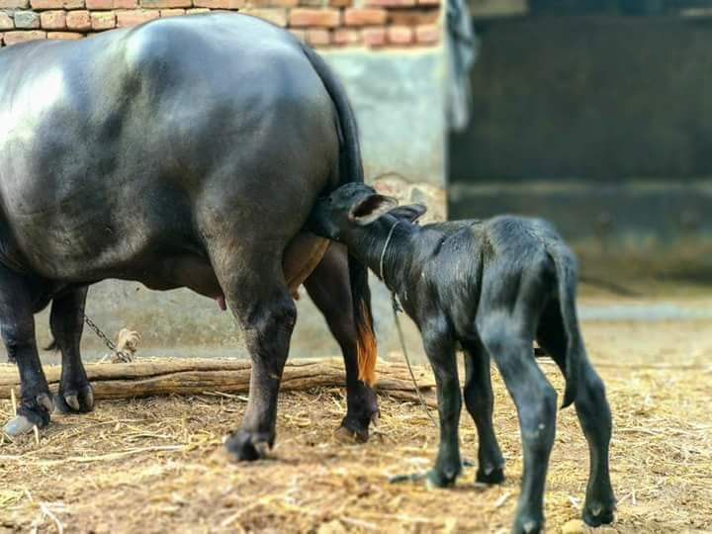
ÜREME ÖZELLİKLERİNİ ETKİLEYEN FAKTÖRLER
1-Genotip
2-Üreme Etkinliği
a)Kızgınlığın az belirgin oluşu
b)Geç olgunlaşma
c)Kötü kızgınlık belirtileri
d)Düzensiz kızgınlık döngüleri
e)Düşük döl tutma oranı
f)Uzun doğum sonrası aralıklar
g)Birden çok tohumlama yapma gereği
h)Anöstrüs
3-Cevresel faktörler
4-Besleme
5-Sürü yönetimi

Slide 6
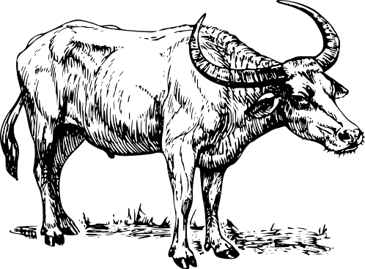
DİŞİ MANDALARDA ÜREME ÖZELLİKLERİ
Özellik | Ort. | Min. | Max.
Ergenlik yaşı (ay) | 13-14 ay | 10 | 16
İki kızgınlık arası süre (gün) | 21 gün | 17 | 26
Kızgınlık süresi | 36 saat | 1-2 saat | 4-5 gün
Kızgınlık bitimine göre ovulasyon zamanı (saat) | 7-24 saat (%95) | 5 | 48
Gebelik süresi (gün) | 315-320 gün | 299 | 346

Slide 7
ERKEK MANDADA ÜREME
Manda boğaları cinsi olgunluğa 2 yaşına doğru ulaşır. Er suyu yıl boyunca üretilir fakat bu üretim yetersiz beslenme stresinden olumsuz etkilenir.
Manda boğaları ejekülat hacmi ve sperm yoğunluğu en yüksek olan ilkbaharda diğer mevsimlere göre döl verimi yönünden daha verimlidir. Sıcaklık stresi libido üzerine negatif etkilidir.
Aşım isteği kaybı 6-7 yaş civarında başlar. Ancak kimi bölgelerde bu 9 yaşına kadar sürebilir.
İyi bir boğa bir aşım sezonunda 100 dişiye yeterli tabi tohumlama materyaline sahiptir.

Slide 8
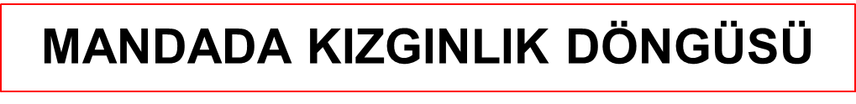
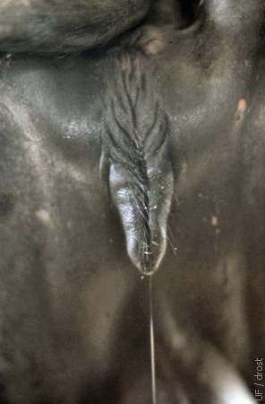
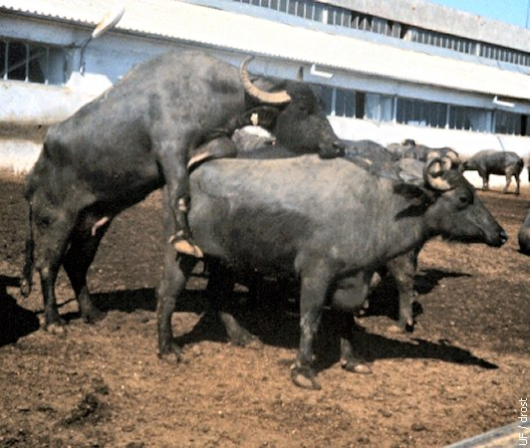
KIZGINLIK BELİRTİLERİ
Kızgın olan mandada başka mandaların üzerine atlama yada kendi üzerine atlanmasına izin verme gibi davranışlar nadiren gözükür.
Süt üretiminde azalma, hareketlilik ve tedirginlik, vulvanın şişmesi, çok net olmayan çara akıntısı ve manda boğasının sürekli olarak kızgın mandanın peşinde dolaşması şeklinde sıralanabilir.
Sayılanlar içinde en önemli belirti boğanın kızgın manda peşinde dolanmasıdır.

Slide 9
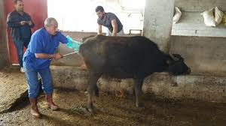
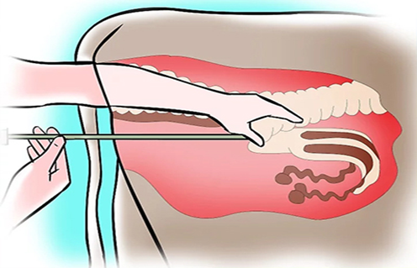
YAPAY TOHUMLAMA
Gebelik amacıyla değişik yöntemlerle erkekten alınan sperm hücrelerinin, işlenmesi, depolanması ve yapay olarak rekto vaginal yöntem ile hijyenik koşullarda dişinin üreme kanalına bırakılmasıdır. Yapay tohumlama, genetik olarak üstün erkeklerden daha etkin yararlanmayı sağlayan biyoteknolojik bir yöntemdir.

Slide 10
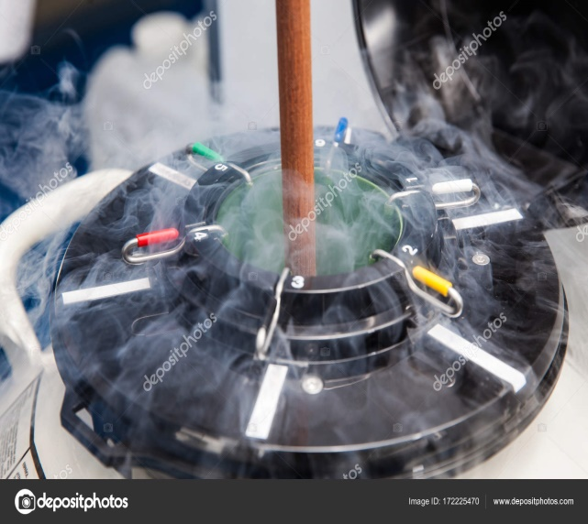
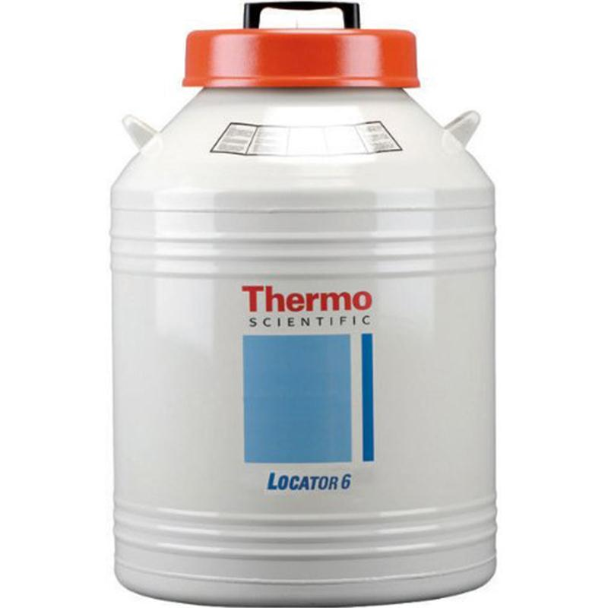
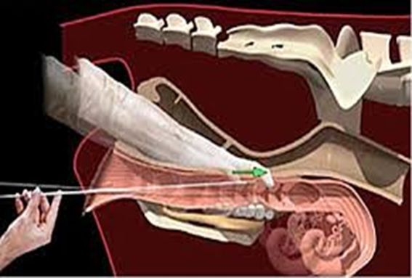
Mandadan alınan sperma, gerekli işlemlerden geçerek kuru buz üzerinde (CO₂ gazının dondurulmuşu) açılan yuvalara doldurulmuş pelet şeklinde yada daha yaygın olan payetler içerisine dozlanarak kullanılmaya hazır hale getirilip, dondurulmuş olarak -196 °C’de sıvı azot tankında uzun süre saklanabilmektedir.

Slide 11
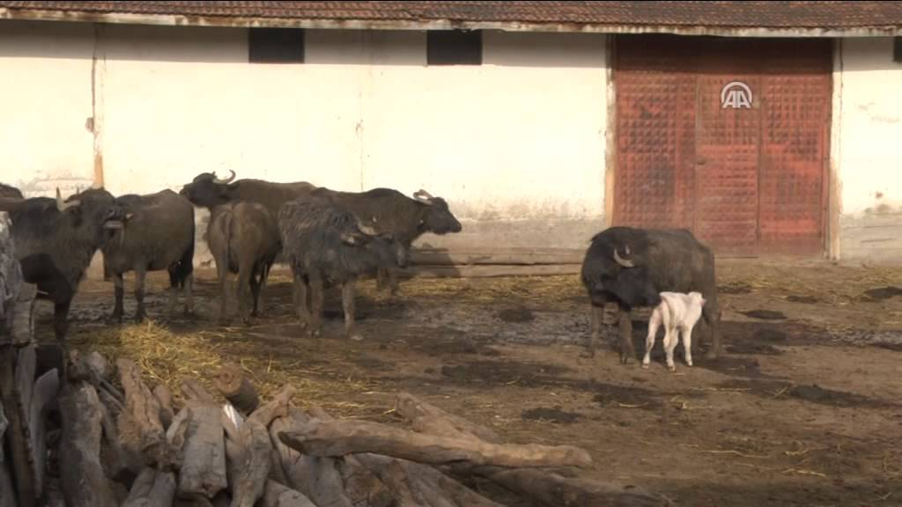
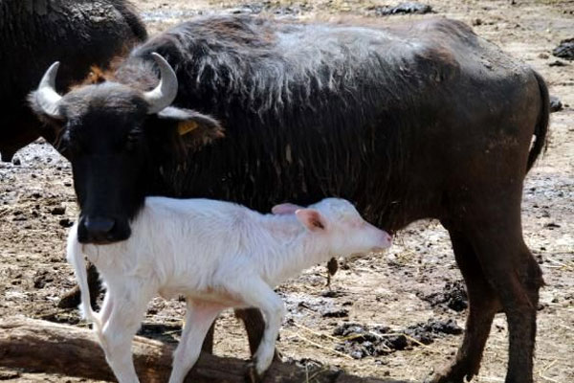
GEBELİK VE DOĞUM
Mandaların gebelik süresi 299-346 gün arası olup ortalama gebelik süresi 315-320 gün yada 10,5 aydır. Bu süre ırka göre değişmektedir. İlk malaklama genelde 3 yaşından sonra olmakta ve ilk buzağılamayı izleyen her yıl veya 2 yılda bir yeniden doğurmaktadır.
Mandalarda doğum sığıra oranla daha kolaydır ve daha kısa sürmektedir. Bunda sağrının düşük ve geniş olmasının rolü vardır. Doğum kanallarının gevşemesi, malağın dışarıya çıkarılması ve plasentanın atılması dahil doğum süresi ortalama 5 saattir. İnvolüsyon süresi ise ortalama 39 gün (15-67 gün)’dür.

Slide 12
SONUÇ ve ÖNERİLER
Islah çalışmalarına hız verilip nitelikli boğaların seçilmesi ve yapay tohumla istasyonlarının kurulması atılabilecek önemli adımların başında gelmektedir.
Yapay tohumlama yapılan manda ve elde edilen malak için devlet desteği artırılmalıdır.
Mandacılığın geri kalmasında, bilimsel çalışmalara yeterince konu olmaması ve akademik açıdan yeterli ilgiyi görmemesi etkili olmuştur. Bu nedenle bilimsel çalışmaların artması ve yeterli ilgiyi görmesi sağlanmalıdır.
Suni tohumlamanın yaygınlaştırılabilmesi için ekstansif yetiştiricilikten entansif yetiştiriciliğe doğru bir değişim ve gelişim sağlanmalıdır. Bunun için de bu alandaki üretim ve gelirin artması ve piyasa koşullarının gelişmesi gerekmektedir.

Slide 13
Deneyimli çoban, kalifiye sürü yöneticisi eksikliği yada yetersizliği manda da kızgınlığın gözden kaçırılmasına, takibinin yapılamamasına, malaklama aralığının uzamasına dolayısıyla üreme etkinliğinin azalmasına neden olmaktadır. Bu nedenle malaklama aralığının mümkün olduğu kadar kısaltacak sürü yönetim programı uygulanmalıdır.
Manda ve manda ürünlerinin (et, süt, peynir, kaymak vs.) yazılı ve görsel basında yeterince yer bulması manda sayısı ve verimliğin artmasına neden olacaktır.
Damızlık manda sorununa yönelik çalışmalar devlet eliyle yada özel sektör destekli profesyonel işletmeler tarafından yapılan çalışmalarla çözülmeye çalışılmalıdır.
İlk bahar ve yaz dönemlerinde tamamen meraya dayalı besleme yapılmakta olup bunun sonucu olarak ta mandalar, kızgınlık göstermeme yada gizli kızgınlık gösterme şeklinde tepkiler vermektedir. Bunun önüne geçmek için bu dönemlerde ek besleme uygulaması yapılmalıdır.

Slide 14
Farklı ırkların spermalarını ithal ederek üreme özelliği yüksek genotiplerin elde edilmesi yoluna gidilmelidir. Ancak bu uygulamalar yapılırken yerli gen kaynağımız olan ‘Anadolu Mandası’ varlığının korunmasına ve gelecekte varlığının yok olmasına neden olacak uygulamalardan kaçınılmalıdır.
Doğal aşım yoluyla her 25-30 baş dişiye bir manda boğası gerekmektedir. Bu bilgiler ışığında manda varlığı düşünülerek (188.000) üstün nitelikli 3-4 bin baş boğa gereklidir. Bu nedenle ülke çapında damızlık boğa seçimi ve yapay tohumlama çalışmalarına ihtiyaç duyulduğu bir gerçektir.
Ülkemizde sperm üretmek amacıyla kullanılan ve sadece 2 adet olan damızlık Anadolu mandası sayısının artırılması dışa bağımlılığın önlenmesi ve gen kaynaklarımızın korunması anlamında katkı sağlayacaktır.

